Slide 1
المرحلة 1
6
3
6
التصحيح
التمرير
مراجعة (3)
مراجعة (2)
مراجعة (1)

Slide 2






أيقونات توجيهية
الإسناد في الممارسة الموجهة
توجيهات الأستاذ
تعيين تلميذ للإجابة
أمر للشريحة الموالية بعد عرض الفيديو
عمل ثنائي
عرض فيديو

Slide 3

برمجة الأسبوع السادس
(ة)خاص بالأستاذ
الحصة 2
الحصة 2
الحصة 1
مراجعة 2
مراجعة 2
مراجعة 1
الحصة 4
الحصة 3
التمرير
مراجعة 3
الحصة 5
التصحيح

Slide 4
تدابير حصة مراجعة دروس كل كفاية
(ة)خاص بالأستاذ
تتم مراجعة دروس كل كفاية وفق ما يلي :
1 ) رائز التحكم : يُنْجَزُ على الألواح أو دفاتر البحث حسب المقترح على الشرائح ، و يحسب الأستاذ(ة) نسبة تحكم المتعلمين .
نسبة تحكم أكثر من % 80 يتم المرور مباشرة إلى أنشطة التدرب.
نسبة تحكم أقل من % 80 يعيد الأستاذ(ة) النمذجة المرتبطة بالنشاط ،كما يمكن إعادة شريط النمذجة .
2 ) أنشطة التدرب: تتم الأنشطة على الألواح أو الكراسات حسب التوجيهات المقترحة على الشرائح وذلك وفق المنهجية التالية :
أ) إنجاز النشاط بشكل فردي ؛
ب) مطالبة أحد المتعلمين بالتصحيح على السبورة مع ضرورة التصريح بالخطوات المتبعة ؛
ج) تصحيح النشاط بشكل تفاعلي .
  هام جدا :
  يخصص وقت أكثر للكفاية التي تكون فيها نسبة التحكم ضعيفة .
  يتم التركيز على فئة المتعثرين خلال حصص المراجعة .

Slide 5

(ة)خاص بالأستاذ
مراحل الدرس
1
افتتاح الدرس
1
5
1
2
  مراجعة 1
15
1
3
  مراجعة 2
15
1
4
  مراجعة 3
1
15
1
5
اختتام الدرس
5

Slide 6
(ة)خاص بالأستاذ
عند نهاية الحصة
على الأقل 80% من المتعلمين سيكونون قادرين على:
•تعرف واستعمال العبارات الرياضياتية؛
•تعرف وتوظيف النسبة؛

Slide 7

(ة)خاص بالأستاذ
افتتاح الدرس
1
الحساب الذهني
1

Slide 8



أنشطة المراجعة
1
3
افتتاح الحصة
اختتام الحصة
2
مرحباً سنراجع ما تعلمناه خلال المرحلة الثالثة مع مجد وندى
Version provisoire pour la formation des enseignants

Slide 9


أنشطة المراجعة
1
3
افتتاح الحصة
اختتام الحصة
2
سنبدأ الحساب الذهني. خذوا دفاتر البحث
Version provisoire pour la formation des enseignants

Slide 10
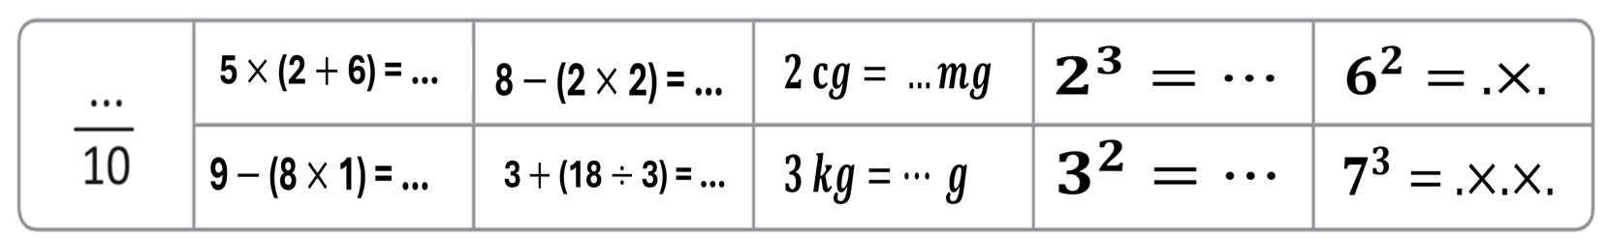
لديكم دقيقة واحدة لحساب هذه العمليات. دوّنوا النتيجة فقط في دفاتركم كما في المثال.

Slide 11
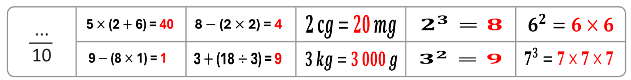
صححوا، لديكم دقيقة واحدة

Slide 12
(ة)خاص بالأستاذ
افتتاح الدرس
1
التناوب اللغوي
1

Slide 13
أنشطة المراجعة
1
3
افتتاح الحصة
اختتام الحصة
2
خذوا دفاتر البحث

Slide 14
أنشطة المراجعة
1
3
افتتاح الحصة
اختتام الحصة
2
صلوا كل عبارة بمقابلها باللغة الفرنسية:
2
Cube
مُتَوازي الْمُسْتَطيلاتِ
Aire
مُكَعَّبٌ
Prisme droit
قيمَةٌ
Je calcule l’aire d’un disque
مِساحَةٌ
Valeur
أَحْسُبُ مِساحَةَ قرصٍ

Slide 15
أنشطة المراجعة
1
3
افتتاح الحصة
اختتام الحصة
2
من يقوم للسبورة للتصحيح؟
يتم التصحيح بشكل تفاعلي
1
Cube
مُتَوازي الْمُسْتَطيلاتِ
Aire
مُكَعَّبٌ
Prisme droit
قيمَةٌ
Je calcule l’aire d’un disque
مِساحَةٌ
Valeur
أَحْسُبُ مِساحَةَ قرصٍ

Slide 16
(ة)خاص بالأستاذ
مراجعة 1
2
•تعرف واستخدام العبارات الرياضياتية،
رائز التحقق (احتساب نسبة التحكم)
أنشطة التدرب
1

Slide 17
أنشطة المراجعة
1
3
افتتاح الحصة
اختتام الحصة
2
خذوا دفاتر البحث

Slide 18
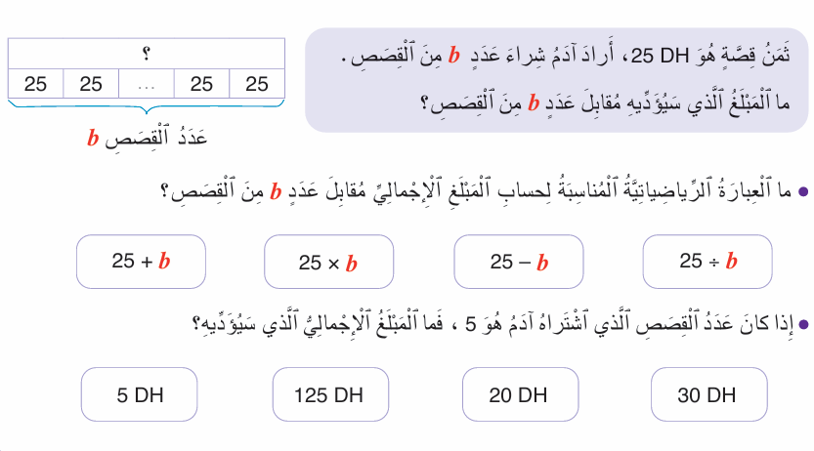
أنشطة المراجعة
1
3
افتتاح الحصة
اختتام الحصة
2
جدوا العبارة الرياضياتية المناسبة ووظفوها للإجابة عن السؤال.

Slide 19
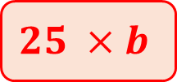

أنشطة المراجعة
1
3
افتتاح الحصة
اختتام الحصة
2
صححوا
يحتسب الأستاذ نسبة التحكم
$$25 ×b$$
$$125$$

Slide 20
(ة)خاص بالأستاذ
مراجعة 1
2
•تعرف واستخدام العبارات الرياضياتية،
رائز التحقق (احتساب نسبة التحكم)
أنشطة التدرب
1

Slide 21
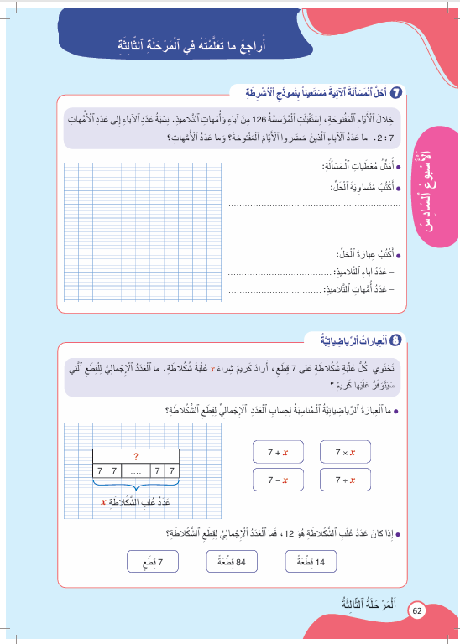
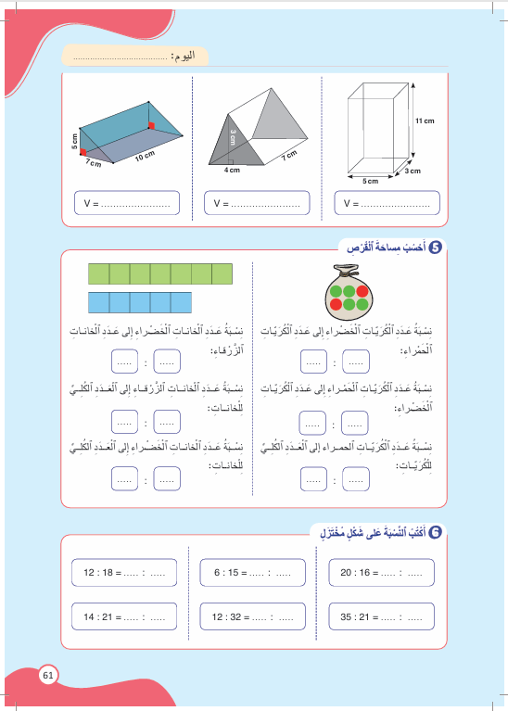
أنشطة المراجعة
1
3
افتتاح الحصة
اختتام الحصة
2
خذوا الكراسة، الصفحة 62

Slide 22
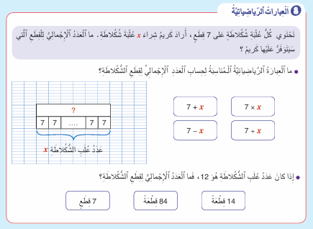
أنشطة المراجعة
1
3
افتتاح الحصة
اختتام الحصة
2
لديكم 5 دقائق للإنجاز، سأمر بين الصفوف لمساعدتكم.
5

Slide 23
أنشطة المراجعة
1
3
افتتاح الحصة
اختتام الحصة
2
من يقوم للسبورة للتصحيح؟
يتم التصحيح بشكل تفاعلي يُذَكِّرُ فيه المتعلمون بالخطوات مع التركيز على المتعثرين منهم

Slide 24


أنشطة المراجعة
1
3
افتتاح الحصة
اختتام الحصة
2
صححوا
$$7 ×x$$
$$84$$

Slide 25
(ة)خاص بالأستاذ
مراجعة 2
3
•تعرف واستخدام النسبة،
رائز التحقق (احتساب نسبة التحكم)
أنشطة التدرب
1

Slide 26
أنشطة المراجعة
1
3
افتتاح الحصة
اختتام الحصة
2
خذوا دفاتر البحث

Slide 27
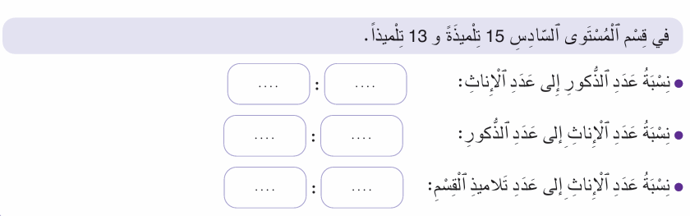
أنشطة المراجعة
1
3
افتتاح الحصة
اختتام الحصة
2
على دفاتر البحث، أكتبوا النسبة في كل حالة .

Slide 28






أنشطة المراجعة
1
3
افتتاح الحصة
اختتام الحصة
2
صححوا
يحتسب الأستاذ نسبة التحكم
$$13$$
$$15$$
$$15$$
$$13$$
$$15$$
$$28$$

Slide 29
(ة)خاص بالأستاذ
مراجعة 2
3
•تعرف واستخدام النسبة،
رائز التحقق (احتساب نسبة التحكم)
أنشطة التدرب
1

Slide 30
أنشطة المراجعة
1
3
افتتاح الحصة
اختتام الحصة
2
خذوا الكراسة، الصفحة 61

Slide 31
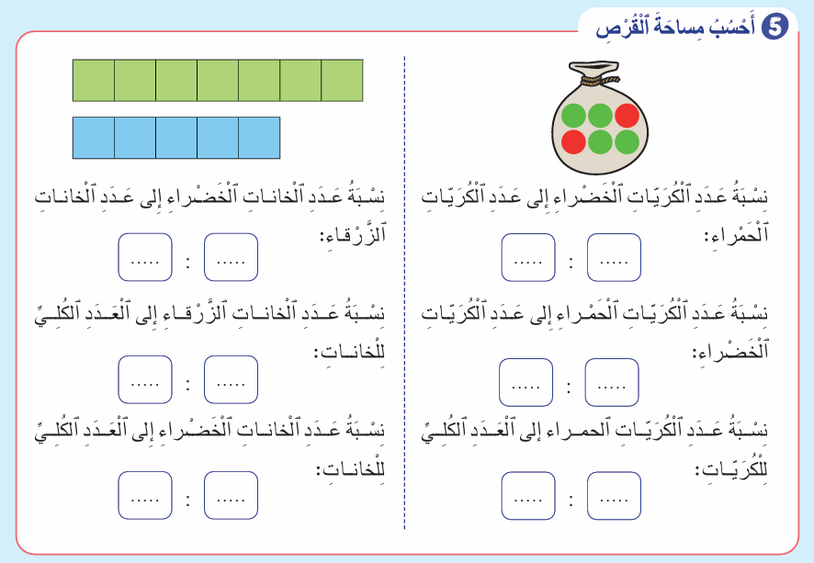
أنشطة المراجعة
1
3
افتتاح الحصة
اختتام الحصة
2
لديكم 5 دقائق للإنجاز، سأمر بين الصفوف لمساعدتكم.
5

Slide 32
أنشطة المراجعة
1
3
افتتاح الحصة
اختتام الحصة
2
من يقوم للسبورة للتصحيح؟
يتم التصحيح بشكل تفاعلي يُذَكِّرُ فيه المتعلمون بالخطوات مع التركيز على المتعثرين منهم

Slide 33












أنشطة المراجعة
1
3
افتتاح الحصة
اختتام الحصة
2
صححوا
$$7$$
$$5$$
$$4$$
$$2$$
$$5$$
$$12$$
$$2$$
$$4$$
$$7$$
$$12$$
$$2$$
$$6$$

Slide 34
(ة)خاص بالأستاذ
مراجعة 3
4
•تعرف واستخدام النسبة،
رائز التحقق (احتساب نسبة التحكم)
أنشطة التدرب
1

Slide 35
أنشطة المراجعة
1
3
افتتاح الحصة
اختتام الحصة
2
خذوا دفاتر البحث

Slide 36








أنشطة المراجعة
1
3
افتتاح الحصة
اختتام الحصة
2
على دفاتر البحث، أكتبوا النسبة في كل حالة على شكلها المختزل .
$$15$$
:
$$45$$
$$=$$
:
$$49$$
:
$$14$$
$$=$$
:
$$48$$
:
$$12$$
$$=$$
:

Slide 37
أنشطة المراجعة
1
3
افتتاح الحصة
اختتام الحصة
2
صححوا
يحتسب الأستاذ نسبة التحكم
$$15$$
:
$$45$$
$$=$$
3
:
9
$$49$$
:
$$14$$
$$=$$
7
:
2
$$48$$
:
$$12$$
$$=$$
8
:
2

Slide 38
(ة)خاص بالأستاذ
مراجعة 3
4
•تعرف واستخدام النسبة،
رائز التحقق (احتساب نسبة التحكم)
أنشطة التدرب
1

Slide 39
أنشطة المراجعة
1
3
افتتاح الحصة
اختتام الحصة
2
خذوا الكراسة، الصفحة 61

Slide 40
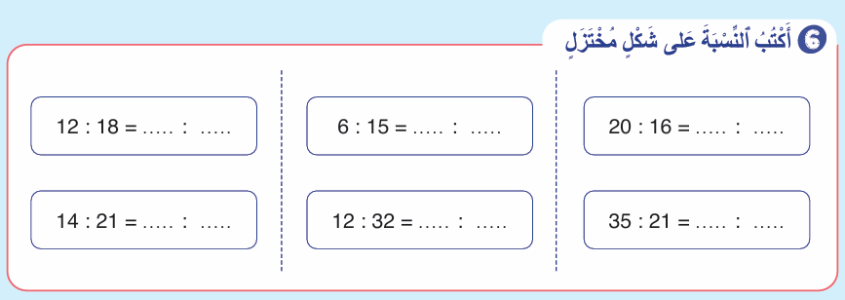
أنشطة المراجعة
1
3
افتتاح الحصة
اختتام الحصة
2
لديكم 5 دقائق للإنجاز، سأمر بين الصفوف لمساعدتكم.
5

Slide 41
أنشطة المراجعة
1
3
افتتاح الحصة
اختتام الحصة
2
من يقوم للسبورة للتصحيح؟
يتم التصحيح بشكل تفاعلي يُذَكِّرُ فيه المتعلمون بالخطوات مع التركيز على المتعثرين منهم

Slide 42
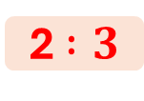
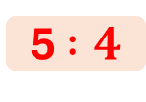
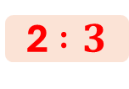

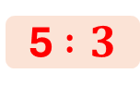
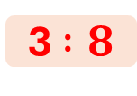
أنشطة المراجعة
1
3
افتتاح الحصة
اختتام الحصة
2
صححوا
2 $:3$
2 $:3$
5 $:4$
2 $:3$
3 $:8$
5 $:3$

Slide 43
(ة)خاص بالأستاذ
اختتام الحصة
5

Slide 44
أنشطة المراجعة
1
3
افتتاح الحصة
اختتام الحصة
2
إلى اللقاء. في الحصة القادمة، سنقوم بتصحيح الأنشطة المنجزة في المنزل.

